Slide 1

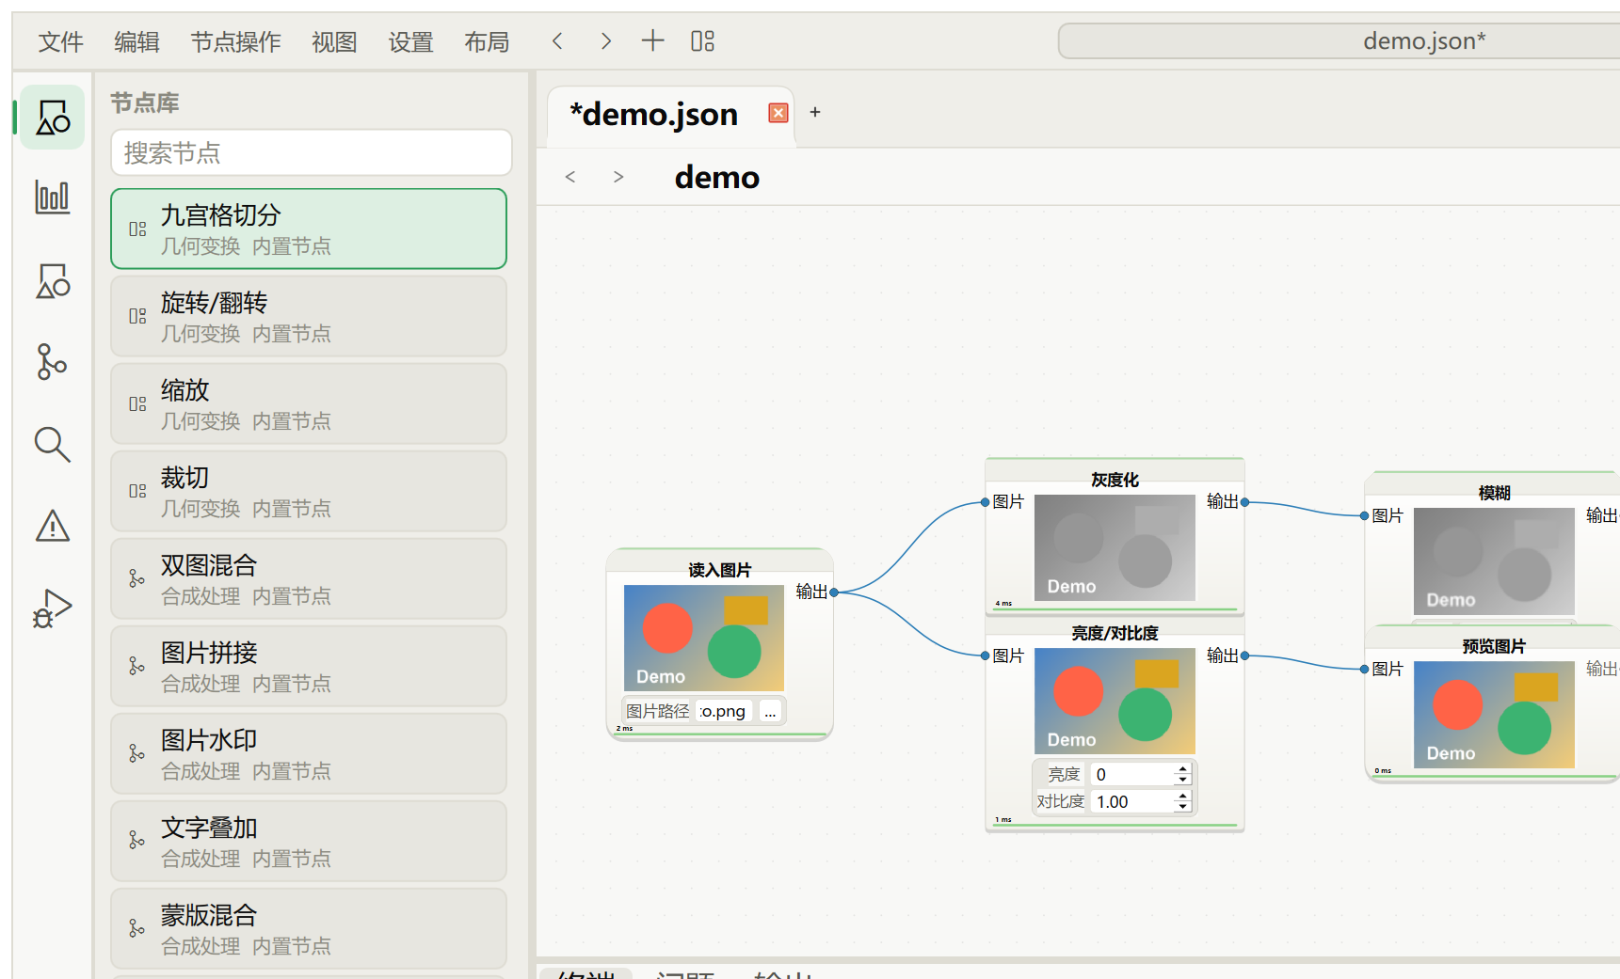
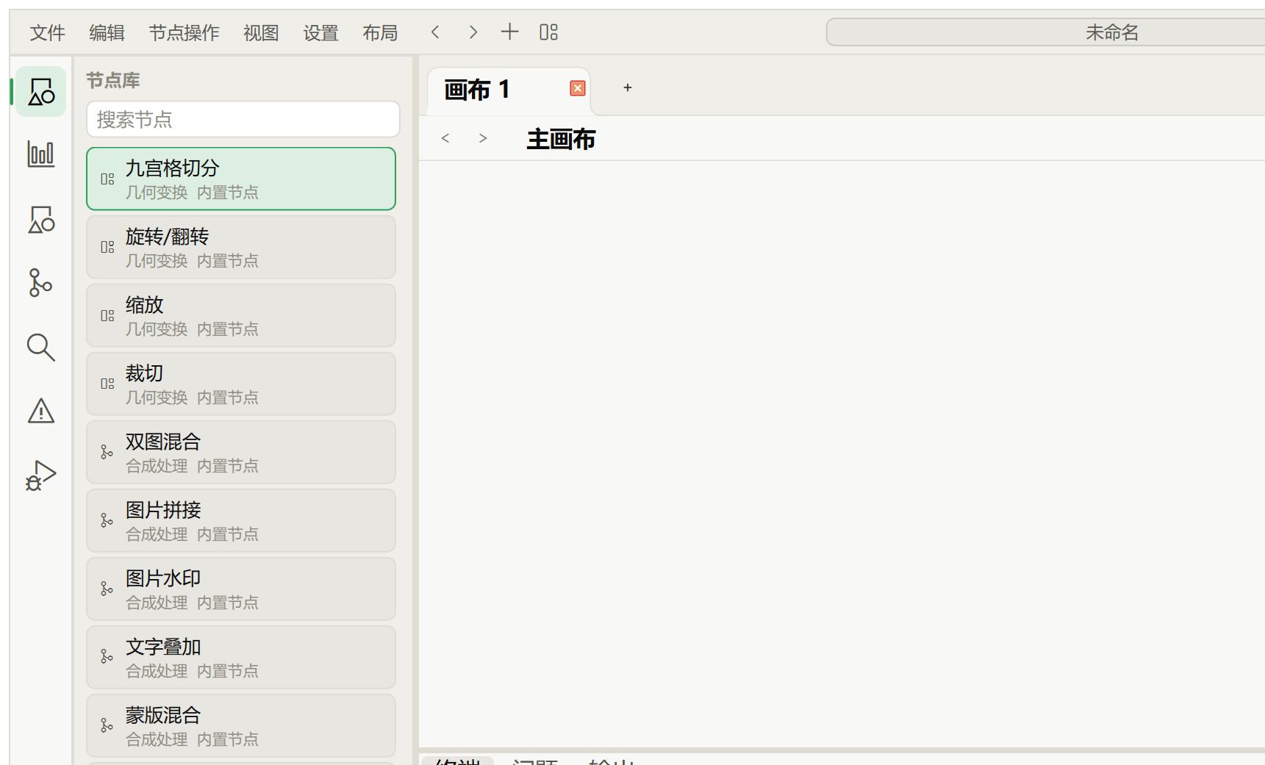
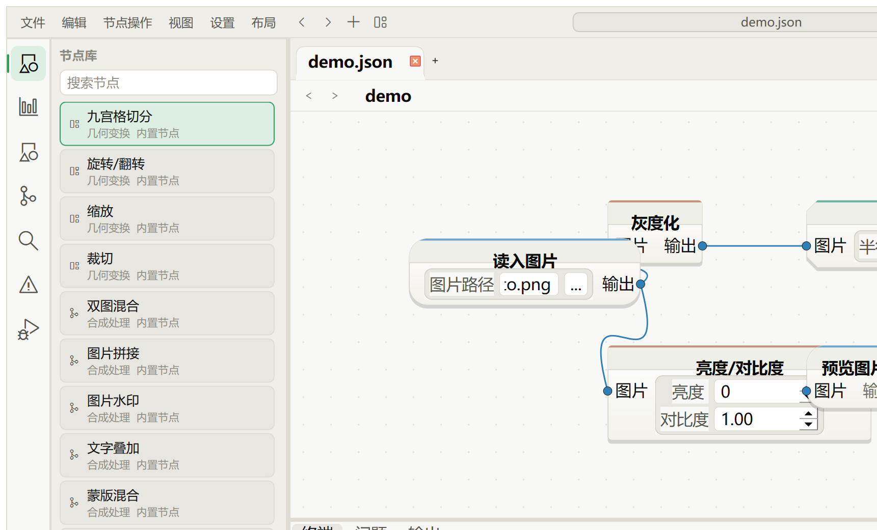
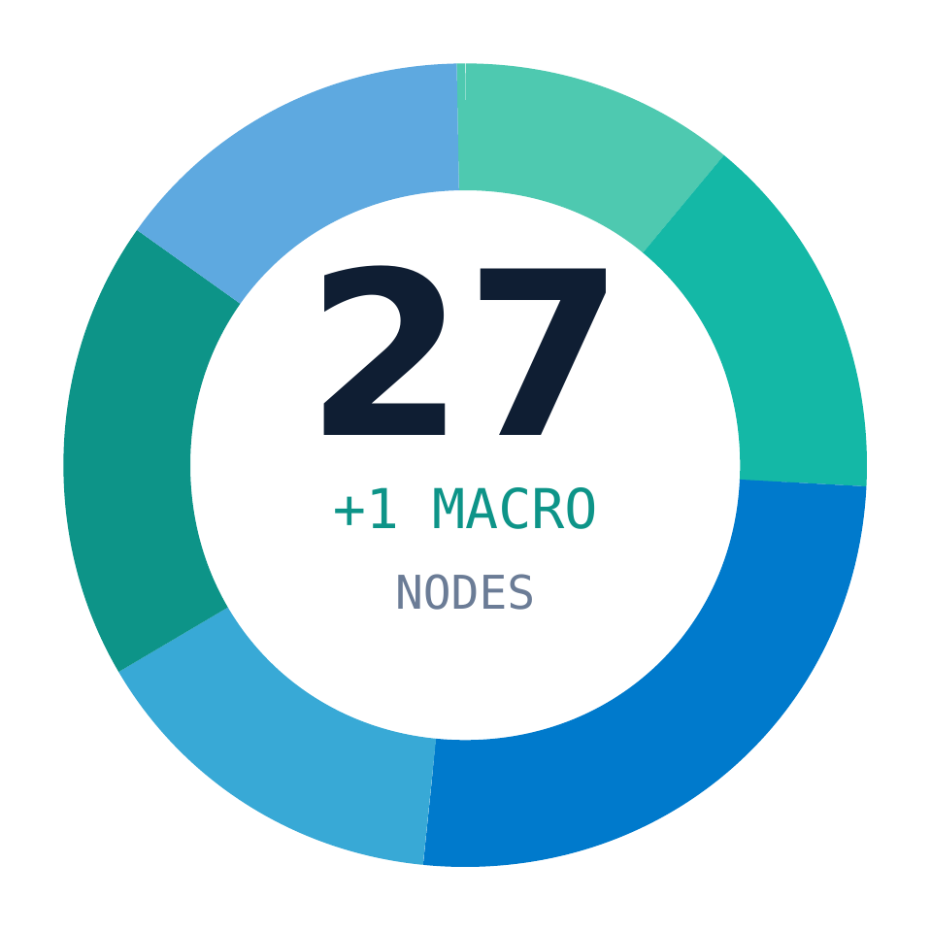

C++ & Qt DEVELOPER-TOOL · TECHNICAL INFOGRAPHIC
C++17 · Qt 6.8 · CMake · QtNodes · 27+1 · GUI+CLI
ImageNodeEditor
Author : XiePeiyan
Email : XiePeiyan7707@tongji.edu.cn
Github : https://github.com/StrongerOK777
Learn more : https://github.com/StrongerOK777/QtBasedWorkFlow
节点式图像处理工作流工具 · 期末报告
我的短租工和我的代码
（我在拍照🤓）
ABSTRACT
项目简介
ImageNodeEditor 是一款桌面端节点式图像处理工作流工具，思路与 Scratch / 蓝图编辑器相通：把读图、裁切、缩放、调色、滤波、文字叠加、预览、导出等操作做成可视化「节点」，在画布上拖拽连线、修改参数即可像搭积木一样拼出一条处理流程，一键执行、实时预览，并把流程存成 JSON 配方下次复用。内置 27 种处理节点 + 1 个宏节点，覆盖输入输出、几何变换、色彩、滤波、合成、批量六大类；执行前自动校验端口 / 类型 / 必填 / DAG 并拓扑排序，出错返回明确中文提示而非崩溃。图形界面（GUI）与命令行 picdeal 共用同一套核心（图结构·校验·执行引擎·节点工厂），行为完全一致；基础功能仅依赖 Qt 自带能力（QImage / QPainter），未引入 OpenCV 等重型依赖。
LIVE WORKBENCH 软件主视觉
01 KEY ENGINEERING FEATURES
技术亮点
A
Modular Node Architecture
B
Responsive Real-Time UI
所有节点继承抽象基类 ImageNode，新增节点仅在 NodeFactory 注册一行，引擎零改动，消除大量 if-else。
改参数防抖触发实时预览，受影响节点及上游自动重算，整链缩略图即时刷新，所见即所得。
执行后输出缩略图
主界面·节点库
搭建工作流·连线
WORKBENCH LAYOUT
界面布局 · 类 VS Code
C
High-Performance Engine
D
Crash-Proof Execution
标题栏 / 菜单 文件·编辑·节点操作·视图·设置·布局；前进/后退、执行·预览·面板·窗口按钮
活动栏（最左竖排） 节点库·工作流大纲·方案库·进度记录·搜索快速访问·问题·运行诊断；底部 命令面板/预览/设置
左侧栏 跟随活动栏切换，最常用「节点库」可搜索、拖拽添加节点
中央画布 摆放节点与连线，顶部画布标签条 + 宏层级面包屑
右侧预览 选中节点或最终输出，适应窗口、点击放大、像素取色
底部面板 + 状态栏 终端 / 问题 / 输出日志；就绪与执行状态、缩放；左下角小地图导航
模糊改滑动窗口算法，复杂度与半径无关；节点级 LRU 缓存复用未改动结果，连续执行更快。
连线即校验端口方向与类型；执行前 DAG 校验 + 拓扑排序，出错给明确中文提示并定位节点。
更多能力 撤销/重做 · 多画布标签 · 宏节点封装 · 拖线智能推荐 · 方案库模板 · 进度记录/版本对比 · 命令面板 · 拖放导入图片/JSON · 深浅主题 · 界面缩放 · 跨平台
02 NODE STATISTICS
节点构成 · 6 大类
SYSTEM ARCHITECTURE 分层解耦
■ 输入输出 I/O · 3 读入/导出/预览
■ 几何变换 Geometry · 4 裁切/缩放/旋转翻转/九宫格
■ 色彩处理 Color · 7 灰度/亮度对比度/反色/阈值/HSL/通道
■ 滤波 Filter · 4 模糊/锐化/边缘检测/像素化
■ 合成 Composite · 5 文字叠加/双图混合/拼接/蒙版/水印
■ 批量 Batch · 4 批量读入/列表取图/拼接/导出
界面层 gui/ + qml/ UI
QML 工作台 · MainWindow · WorkflowCanvas(QtNodes) · 参数面板 · 预览 · 对比对话框
▼
核心层 workflow/ + nodes/ CORE
图结构 · 校验 · 拓扑执行 · JSON 序列化 · 保存历史 · ImageNode 多态 · NodeFactory
▼
28
6
2
3
基础层 processing/ + core/ + util/ BASE
NODE TYPES
CATEGORIES
GUI+CLI
PLATFORMS
纯图像算法(裁切/缩放/调色/滤波/合成) · 端口·连线·参数类型 · 结果封装 · 路径工具
03 COMMAND-LINE · picdeal
数据流 ImageInput → 处理节点 … → Preview / ImageOutput，输出可分支给多个下游；节点级缓存复用。
无界面批处理
多态 + 工厂注册 NodeFactory
引擎独立 · GUI/CLI 共用 ExecutionEngine
picdeal pipe -i in [--op …] -o out ffmpeg 式线性流水线并执行
picdeal batch -d dir -o dir [--op …] 对目录内每张图套用同一流水线
picdeal build -i … --save flow.json 构建并保存为工作流（GUI 可打开）
picdeal run / validate flow.json 执行已保存工作流 / 仅校验
picdeal nodes 列出全部节点与参数
picdeal save / log / restore 类 git 保存历史（与 GUI 进度记录互通）
例 picdeal pipe -i in.png --grayscale --blur 3 --resize 800x600 -o out.png
全部节点继承抽象基类 ImageNode，自述「有哪些端口、哪些参数、怎么执行」；新增节点只需在 NodeFactory 注册一行，执行引擎完全不用改，彻底避免大堆 if-else——这是系统能扩展到 27+1 个节点的关键。
› ImageNode 虚接口：typeName · inputPorts · outputPorts · saveParams / loadParams · execute，子类各自实现
› NodeFactory.registerNode(type, creator) 按类型创建实例；descriptors() 同时供「节点库」与 picdeal nodes 使用
› 端口按数据类型着色并校验方向：输出只能接输入，类型不兼容拒连
› 普通输入端口只接一条边，输出端口可分支给多个下游；会成环的连线被直接拒绝
› ImageList 批量类型端口仅与同类互连，从源头避免误接
› 纯图像算法集中在 processing/（裁切 / 缩放 / 调色 / 滤波 / 合成），与节点壳层分离、便于单测
› 宏节点把一组节点封装为子图，按内部自由端口自动生成对外输入 / 输出端口，复杂流程更整洁
界面点「执行」与命令行 picdeal 跑 JSON，走的是同一套 ExecutionEngine，保证两边行为一致；界面与核心之间以 Qt 信号槽解耦，互不依赖、可独立理解与测试。
› 执行前统一校验：端口方向 / 类型、必填输入、参数范围、整图是否为 DAG（无环）
› 通过后拓扑排序，按依赖顺序逐个执行并收集上游输出
› 出错一律返回清晰中文提示而非崩溃，失败节点自动选中并居中定位
› 节点级 LRU 缓存：未改动节点复用上次结果，连续执行同一流程更快
› 改参数防抖触发实时预览，受影响节点及其上游自动重算、刷新缩略图
› 执行期间「执行」按钮变为取消入口，可随时中断
› 工作流存为 JSON 配方（不含图片二进制），优先相对路径，支持中文 / 空格路径
› 进度记录像轻量版本管理：保存点 / 时间线 / 恢复 / 分支，并可并排对比两版差异
04 PERFORMANCE
性能优势 · C++ 原生
O(1)
≈4–6×
LRU
模糊耗时与半径无关
更低内存（无 Electron）
缓存复用，连续更快
相对吞吐 / 处理速度谱（原生 C++ 算法）· 示意 ILLUSTRATIVE
CHALLENGES → SOLUTIONS
CONCLUSION
实现难点 · 解决方法
实现项目的心得
01
退出偶发崩溃：析构中信号回调访问到半析构对象
→
析构开头先断开信号连接 + 「正在关闭」标志位兜底
最深的两点体会。其一，分层与多态真的很好用：一开始就把界面、模型、算法、执行分开，加节点基本只写一个算法函数再注册一行，后期扩到 27 个节点也会很混乱或者代码冗余；若全堆在一个文件里早就改不动了。其二，跨平台与部署比算法本身更费时间：真正反复折腾的是打包缺插件、QML 黑屏、构建配置这些环境问题——让我体会到「能跑」和「在别人机器上也能跑」完全是两回事。
02
工作台侧栏一片黑：windeployqt 未部署 QML 模块
→
windeployqt 加 --qmldir 指向 QML 源码目录
03
命令行一启动就崩：缺 qoffscreen 离屏渲染插件
→
构建后自动复制 qoffscreen.dll 到 platforms/
AI PAIR-ENGINEER
我与我的智慧助手
04
大图模糊很慢：逐像素取邻域均值，半径大就卡
→
改「滑动窗口」均值算法（与半径无关）+ LRU 缓存
我把 AI 助手（Claude Code）当作「结对工程师」：帮我梳理需求与模块划分、生成骨架代码、快速定位编译错误与 Qt 接口兼容问题、并在崩溃时帮我分析调用链。但架构决策、算法实现与最终把关仍由我主导——工具负责提速，自己得看得懂、把得住关，否则出了问题也不知错在哪。
05
既交 VS 工程又迁移 macOS：两套构建体系冲突
→
双构建并存：.slnx/.vcxproj + CMakeLists 同源
● ImageNodeEditor · 2026 期末报告 | 27 built-in nodes + 1 macro · 6 categories | GUI + picdeal CLI
To Learn More ,Click this URL: https://github.com/StrongerOK777/QtBasedWorkFlow
C++17 / Qt 6.8 / CMake · Win · macOS · Linux

